Slide 1
Rechtswissenschaften

Slide 2
Heute erzähle ich euch
zuerst etwas über mich und warum ich mich für das Jurastudium entschied
was einen Juristen ausmacht
warum und wo ihr Jus studieren solltet
etwas langweiliges über das Studium an verschiedenen Orten
viel Informatives
etwas Spannenderes
abschliessend etwas erfreuliches

Slide 3
Charaktereigenschaften
Must have’s
Besser nicht
Auge fürs Detail
Disziplin
Guter Umgang mit der Sprache
Lernmethode
Viel merken können
Zielstrebigkeit
Entscheidungen treffen
Introvertiert
Unaufmerksam
Ein Angsthase sein
Notes:
Als Juristen werdet ihr sehr viel mit Texten arbeiten. In jedem Studium werdet ihr viele Bücher lesen müssen, doch in keiner anderen Wissenschaft ist die Sprache wichtiger als in der Jurisprudenz. Eure Briefe und Pladoyers entscheiden darüber, wer einen Gerichtsprozess gewinnt, ob jemand in den Knast geht oder nicht, und so weiter. Bei öffentlichen Beurkundungen(Häuser verkaufen, etc.) geht es um hohe Beträge oder wichtige Geschäfte. Ihr seht also, die Sprache steht im Zentrum, und wenn ihr einen Text genau analysiert kann das sehr aufwendig sein.
Die Punkte Disziplin, Lernmethode eignet man sich während dem Studium an. Sonst wäre ich auch fehl am Platz.
Mit den Mitmenschen sollte man einen guten Umgang pflegen, das hilft im Studium und später hat man auch viel mit Menschen zu tun. Sie kommen mit viel Geld, damit wir ihnen helfen. In jedem Studium sollte man aufmerksam dabei sein, allerdings sollte man später als Jurist auch viele Sachen gleichzeitig berücksichtigen. Im Gegensatz zu Naturwissenschaften, machen Juristen keine Experimente, wir arbeiten mit den Lebensinhalten der Mitmenschen. Zudem sollte man überzeugend auftreten können.

Slide 4
Warum habe ich mich für ein Jurastudium in Freiburg entschieden?
Jus
Fribourg
Sinnvolles Studium
Persönliches Interesse
Vorbilder
Nachfrage
Abwechslung
Guter Ruf
Sympathische Stadt
Billiges Bier
Vater

Slide 5
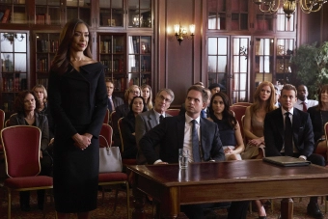
Klischees
Gesetzesverdreher, Paragraphenreiter
Streiten
Strenges Studium
Fleiss
Notes:
Es heisst immer, Juristen drehen den Satz im Mund um. Das stimmt nicht. Wir drehen uns die Meinung der Worte so zurecht, wie wir das gerne hätten, und es funktioniert meistens ziemlich gut.
Gestritten wird nicht so oft, wie man meint, sondern einfach genauer und ganz lange.
Das Studium ist ein wenig mühsam aber es ist viel besser als am Kollegium. Und wenn ich genug fleissig bin, sollte das für euch auch gehen.

Slide 6
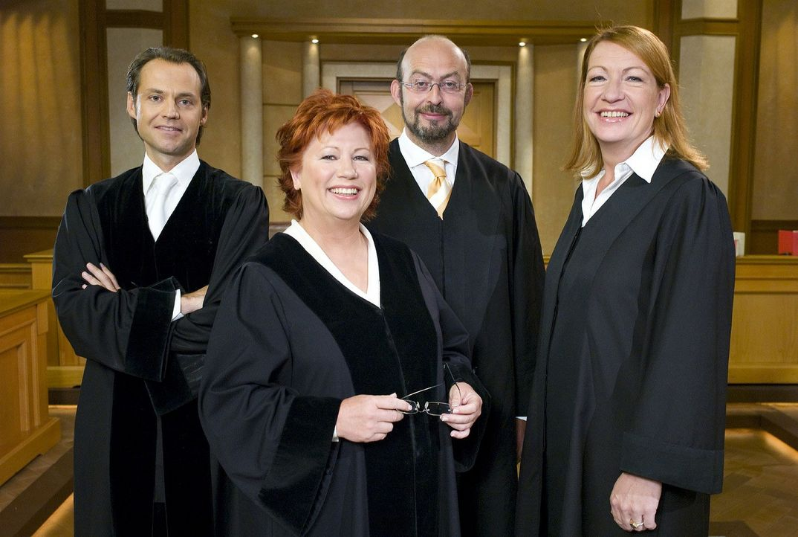
Warum sollt ihr Jus studieren?
Juristen werden immer und überall gesucht.
1000 Möglichkeiten
Wahrscheinlich abwechslungsreich
Geld
Notes:
Mit dem Jusstudium stehen euch alle Türen offen. Wenn ihr euer Jusstudium absolviert habt, könnt ihr in jede Branche einsteigen, in die ihr wollt. Heutzutage ist alles irgendwo geregelt. Darüber hinaus ist unsere Gesellschaft gewinnorientiert und streitet über alles mögliche, dabei könnt ihr dann behaupten, warum ihr recht habt.
Warum steht da wahrscheinlich abwechslungsreich. Insbesondere beim Staat können Stellen oft nur einen kleinen Bereich des gesamten Rechts anwenden, hat mir einer gesagt.
Man verdient nicht schlecht, weil es zu wenig Juristen gibt.

Slide 7
Wo solltet ihr Jus studieren?
Uni Freiburg
Uni Zürich
Notes:
Die Uni Friburg bietet das Studium mit Zusätzen an, sogenannten Mentions. Das sind Eintragungnen, mit denen man belegt, dass man klüger ist als andere. Bilingue, Religionsrecht, Europarecht. Für den Bachelor werden 3 Jahre eingerechnet. Am Montag Ausgang und am Dienstag frei. Friburg ist eine schöne Stadt. Es gibt keine Asphalt/Betonschluchten und man ist schnell ausserhalb(Einkaufszentrum/Hockeystadion), weil die Stadt mit 35000 Einwohnern, davon 10’000 Studenten recht klein ist. In der Stadt findet man auch alles. Das Wetter ist besser als man immer sagt. Des weiteren ist die Atmosphäre an der Uni familiär und gemütlich. Über mittag lasse ich den Laptop und alles in der Biblio liegen, das sollte man in Zürich oderso eher nicht probiern.
In Zürich hat man im ersten Jahr 2h/Woche pflichtmässigen Wirtschaftsunterricht, damit man die Buchhaltungskenntnisse auffrischen kann. Die Vorlesungssäle sind oft bumsvoll. Viel mehr kann ich euch über Zürich leider nicht sagen, allerdings haben beide Unis einen guten Ruf für ihren Rechtsstudiengang.
Das kann man für Bern leider nicht behaupten. Erstens braucht man da für den Bachelor fast immer 7 Semester und allgemein geniesst der Lehrstuhl Rechtswissenschaften nicht so einen guten Ruf wie Friburg oder Zürich. Der Vorteil von Bern ist, dass man von hier aus gut Pendeln kann. In bumsvollen Zügen.
Die Uni Luzern gibt es noch nicht lange, den Rechtsstudiengang sowieso nicht. Wenn man von der ZHAW kommt, kann man da einen Passerelle-Unimaster machen, allerdings geniesst auch Luzern keinen guten Ruf. Der Unterricht ist, habe ich gehört, eher schulisch als frontal.

Slide 8
Infos zum Studium I
Recht ist schweizweit ein Monofach.
Alternativ: - Recht im Nebenfach - Wirtschaftsrecht
Notes:
Recht ist ein Monofach, das heisst, man hat nur das Fach und kein Nebenfach, wie Medizin. Das Studium ist genug vielfältig und hat viele verschiedene Fächer. Dazu später mehr. Dabei sind in Zürich und Freiburg im Bachelor die Studenpläne vorgegeben.
Alternativ kann man Recht im Nebenfach wählen, dabei ist man freier in der Stundenplangestaltung. Wirtschaftsrecht gibt es in Freiburg auf Universitätsstufe und an der ZHAW studieren.
Falls man nach dem ersten Jahr aussteigen möchte, bietet sich das Wirtschaftsrecht in Freiburg an, eine Kollegin von mir hat das gemacht.

Slide 9
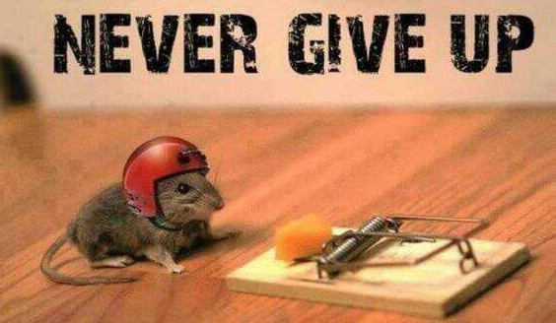
Hilfe im Studium
Fachschaft vermittelt
Studentenverbindungen helfen
Kommilitonen unterstützen
Professoren fragen

Slide 10
Infos zum Studium in Bern

Slide 11
Infos zum Studium in Bern

Slide 12
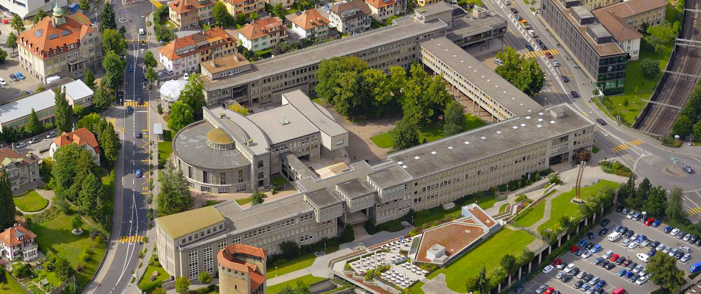
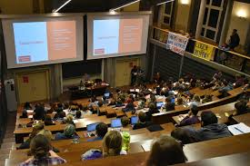
Infos zum Studium in Freiburg
Bachelor: 180 ECTS aufgeteilt auf 3 Jahre + 3 Arbeiten
Master: 90 ECTS
Zusätze: Bilingue, Religions-, Europarecht

Slide 13
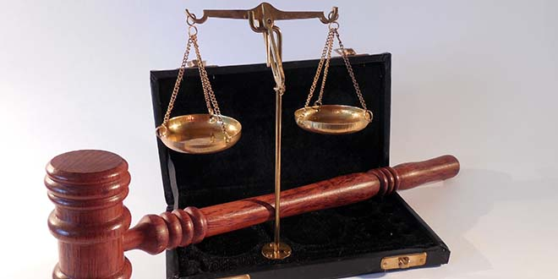
Infos zum Studium im Allgemeinen
Genau lesen
Genau arbeiten
Juristisches Handwerk
Auslegen, Subsumieren

Slide 14
Infos zu den Fächern
Einführung
Römisches Recht
Zivilrecht
Strafrecht
Öffentliches Recht
Obligationenrecht
Steuerrecht
Etc.

Slide 15
Habt ihr noch Fragen
Intressiert euch sonst noch etwas?
Habe ich etwas wichtiges vergessen?
Wollt ihr etwas noch genauer wissen?
Was ist der Sinn des Lebens?
Warum ist die Banane Krumm?
Wisst ihr schon, was ihr studieren wollt?

Slide 16
Apéro
Kleine Köstlichkeiten beim Brigenserlokal

Slide 17
Kontakt
jimmmy.ritz@gmail.com
Fragen, Informationen
Zusammenfassungen

Slide 18
Alles Gute für eure Zukunft
Wer nicht aufgepasst hat, ist selbst schuld.

